Slide 1
第1章GIS概述
1.1 GIS相关概念
1.2 GIS组成要素
1.3 GIS功能
1.4 GIS类型与特点
1.5 GIS发展简史及发展趋势

Slide 2
1.1GIS相关概念
1.1.1数据、信息和地理信息
一、数据与信息
1.数据
数据是对客观事物的符号表示。
数据是指某一目标定性、定量描述的原始资料，包括数字、文字、符号、图形、图像以及它们能转换成的数据等形式。
数据是用以载荷信息的物理符号，数据本身并没有意义。

Slide 3
数据在计算机科学中是指所有能输入到计算机中并被计算机程序处理的符号的总称。它可以是文字符号、及图形、图像或声音。
数据项可以按目的组织成数据结构。但数据的格式往往与计算机系统有关，并随载荷它的物理设备的形式而改变。

Slide 4
2.信息
定义：
（1）香农认为:信息是用来消除随机不确定性的东西 。
（2）维纳认为:信息是我们适应外部世界，并且使这种适应为外部世界所感知的过程中，同外部世界进行交换内容的名称 。
（3）有人认为:信息为集合的变异度、事物的差异或关系，以及系统的有序性等。

Slide 5
（4）广义认为：信息是物质运动状态和状态改变的方式，它通过数字、语音、图像、文本、图形等媒体形式来表现，它蕴含着事物相互间联系、发展趋势、过程规律等。信息的行为过程包括：获取、再生、时效、传递、系统优化或自组织、智能化等过程。对信息的进一步加工凝练便可获得知识。

Slide 6
3.信息的基本属性
（1）基本属性： 客观性、传输性、共享性、适应性、等级性、可压缩性、可扩散性、可增殖性、可转换性等等
（2）信息最主要的特点：
客观性、传输性、共享性

Slide 7
客观性：任何信息都是与客观事实紧密相关的，具有本质意义特征，它是对客观事物存在状态、行为过程、现象规律的外在表征表达，这是信息正确性和精确度的保证。

Slide 8
传输性：信息可以在信息发送者和接受者之间传输，发送者将信息编码后，在信息通道中实时转移，接受者获取后，对其进行解译，这便是香农“信息熵”传输过程。在信息系统中既包括系统把有用信息送至终端设备（包括远程终端）和以一定的形式或格式提供给有关用户，也包括信息在系统内各个子系统之间的流转和交换，如网络传输技术。

Slide 9
共享性：信息与实物不同，信息可以传输给多个用户，为多个用户共享，而其本身并无损失。
信息的这些特点，使信息成为当代社会发展的一项重要资源。

Slide 10
4.数据与信息的区别及联系
信息源自数据，是数据不一定是信息。
信息是经过加工后的数据，它对接受者有用，对决策或行为有现实或潜在的价值。
信息是与物理介质有关的数据表达；数据中所包含的意义就是信息。

Slide 11
数据是记录下来的某种可以识别的符号，具有多种多样的形式，也可以由一种数据形式转换为其他数据形式，但其中包含的信息的内容不会改变。
数据是信息的载体，但并不就是信息。只有理解了数据的含义，对数据做出解释，才能提取数据中所包含的信息。对数据进行处理（运算、排序、编码、分类、增强等）就是为了得到数据中包含的信息。

Slide 12
数据是原始事实，信息是数据处理的结果；
对某个人而言是信息，对另一个人来说可能是数据；
信息必须是有意义或有用的；使用的信息必须是完整、精确、相关和及时的。
人的知识、经验作用到数据上，可以得到信息，而获得信息量的多少，与人原有的知识水平有关。

Slide 13
5.地理数据和地理信息
地理数据是表征地理环境固有要素或物质的数量、质量、分布特征、联系和规律的数字、文字、图像和图形等的总称。（如经纬度值、气温数据、降水数据、风力大小、土壤ph值、河流流量及含沙量、高程数据等）。
地理信息源自地理数据，如气候信息、地形信息、植被信息、土壤信息等。

Slide 14
地理信息是与研究对象的空间地理分布有关的信息。地理信息源于地理数据，是指用数字、文字、图像和图形等来表征地理圈或地理环境固有要素或物质的数量、质量、分布特征、联系和规律等的信息。
地理信息主要特性:
  区域性和层次性
  相关性和多维性
  动态性和时序性

Slide 15
1.1.2系统、信息系统和GIS
1.系统
（1）定义:由相互联系、相互依存又相互协调的事物构成的统一体称为系统。每一个系统都是由其内部要素所构成，而该系统又可能是更大系统的组成部分。
（2）例如：
天体系统（银河系、太阳系、地月系等）
生态系统
计算机系统 等等

Slide 16
2.系统特征:
（1）总体性：系统的构成元素按照统一性要求而构成一个集合，它不是简单的组合，而是具有总体大于部分之和的效应。
（2）关联性：系统的各元素相互联系、相互作用、相互影响。

Slide 17
（3）功能性（目的性）：系统具有特定功能，为特定目标服务。
（4）环境适应性：其他外部元素构成系统的环境，系统与环境要进行物质、能量、信息的交换，系统有适应外部环境变化的功能。

Slide 18
3.地球系统
从系统论观点来看，地球是一个既有序又复杂的相互联系的系统。在地球表层，气候、水文、土壤、植被、地形等各地理要素构成的相互联系的物质、能量和信息的空间体系称为地球系统，包括物质循环、能量流动、信息交流等体系。

Slide 19
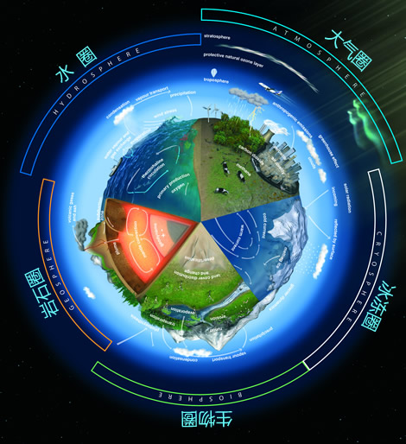

Slide 20
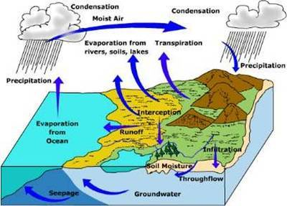

Slide 21
4.信息系统
（1）定义：信息系统是现代管理与决策工作的重要手段。它是集信息的记录、传输、存储、提取和表述于一体，具有处理、管理和分析数据能力、能够为决策提供有用信息的系统。
（2）类型：从操作、管理的角度来考虑，信息系统又可分为企业或事业管理信息系统、财务管理信息系统等一般管理信息系统（Management Information System, 简称MIS）和空间信息系统（Spatial Information System, 简称SIS）。由于地理信息系统（简称GIS）涉及地球空间信息及相关内容，所以有人就把GIS看成SIS。

Slide 22
（3）常见的信息系统
  管理信息系统（MIS）
  土地信息系统（LIS）
  空间信息系统（SIS）
  地理信息系统（GIS）
  ……
GIS是特殊的信息系统

Slide 23
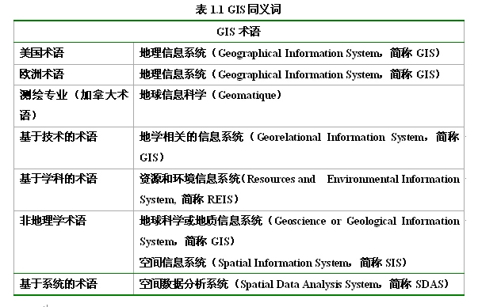

Slide 24
3.GIS定义
由于研究和应用领域的侧重点不同，人们对GIS的理解仍然存在着分歧。
从20世纪60年代至今代表性的定义：
（1）GIS之父，Roger Tomlinson（1966）认为，GIS是全方位分析和操作地理数据的数字系统。
（2）Dueker（1979）认为，GIS是一种特殊的信息系统，其数据库包含着有关分布空间上的(可以点、线或面)现象、活动或事件的观察数据。GIS处理的是反映空间分布现象的地理数据。

Slide 25
（3）Burrough（1986）认为，GIS是属于从现实世界中采集、存储、提取、转换和显示空间数据的一组有力的工具。
（4）Smith等（1987）认为，GIS是存储空间数据的数据库系统，是一套用于检索数据库中有关空间实体的数据的程序。
（5）Parker（1988）认为，GIS是一种存储、分析和显示空间与非空间数据的信息技术。

Slide 26
（6）Goodchild（1990）认为，GIS是采集、存储、管理、分析和显示有关地理现象信息的空间信息系统，同时对GIS中的“S”认为不是简单的“System（系统）”，而应是“Science（科学）”。
（7）Clarke（1995）认为，GIS是采集、存储、提取分析和显示空间数据的自动化系统。

Slide 27
（8）Chrisman（1999）认为，GIS是人们在与社会结构相互作用的同时，测量、描述地理现象，再将这些描述转换成其他形式的有组织的活动。
（9）21世纪初期，一些发达国家的GIS权威机构又对GIS给出了定义，代表性的如下：
  美国国家地理信息与分析中心给出的定义
  英国教育部定义
  美国联邦数字地图协调委员会

Slide 28
美国国家地理信息与分析中心给出的定义：GIS为了获取、存储、检索、分析和显示空间定位数据而建立的计算机化的数据库管理系统。
英国教育部认为：GIS是一种获取、存储、检索、操作、分析和显示地球空间数据的计算机系统。

Slide 29
美国联邦数字地图协调委员会（Federal Interagency Coordinating Committee on Digital Cartography，简称 FICCDC）关于GIS的定义：由计算机硬件、软件和不同的方法组成的系统，该系统设计用来支持空间数据的采集、管理、处理、分析、建模和显示，以便解决复杂的规划和管理问题。
我国目前不少学者推荐美国联邦数字地图协调委员会关于GIS的定义及概念。

Slide 30
（10） 归纳性定义，可以认为GIS是一个发展的概念，内容主要有两个部分。
其一，地理信息系统是一门交叉学科，是目前正在兴起的地球信息科学的主要内容；
其二，地理信息系统是一个技术系统，是以地理空间数据库为基础，采用地理模型分析方法，适时提供多种空间和动态的地理信息，为地理研究和地理决策服务的计算机技术系统（见图1.1）。

Slide 31
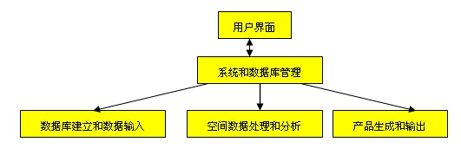
1.1 GIS概念框架和构成

Slide 32
小结
GIS是组织、存储、管理、表达和分析处理空间信息的软件工具，它以实体的空间位置信息为主线，集经济、社会、环境、科技、文化等各类信息，为各种应用服务。它一方面可以形成自己的产业，另一方面又可以推进空间信息应用与产业的发展，是空间技术应用领域的主要软件基础，具有广阔的应用前景。
从GIS概念的提出到现代对GIS概念的理解，是一门不断发展、不断完善的学科和技术。
从20世纪80年代至今，先后经历了从GISystem 到GIScience再到 GIService的发展，形成了理论研究、技术开发、工程应用与产业化管理的完善体系，三个不同侧重阶段的发展时期如图1.2 所示。

Slide 33
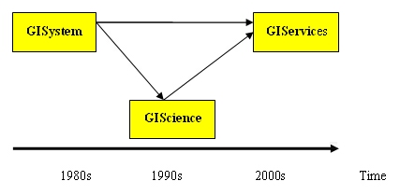
图1.2 不同历史时期GIS含义的变化

Slide 34
1.1.3 GIS与相关学科
GIS作为传统科学与现代技术相结合的产物，为各门涉及空间数据分析的学科提供了新的技术方法，而这些学科又都不同程度地提供了一些构成地理信息系统的技术与方法。与GIS相关的学科如图1.3所示

Slide 35
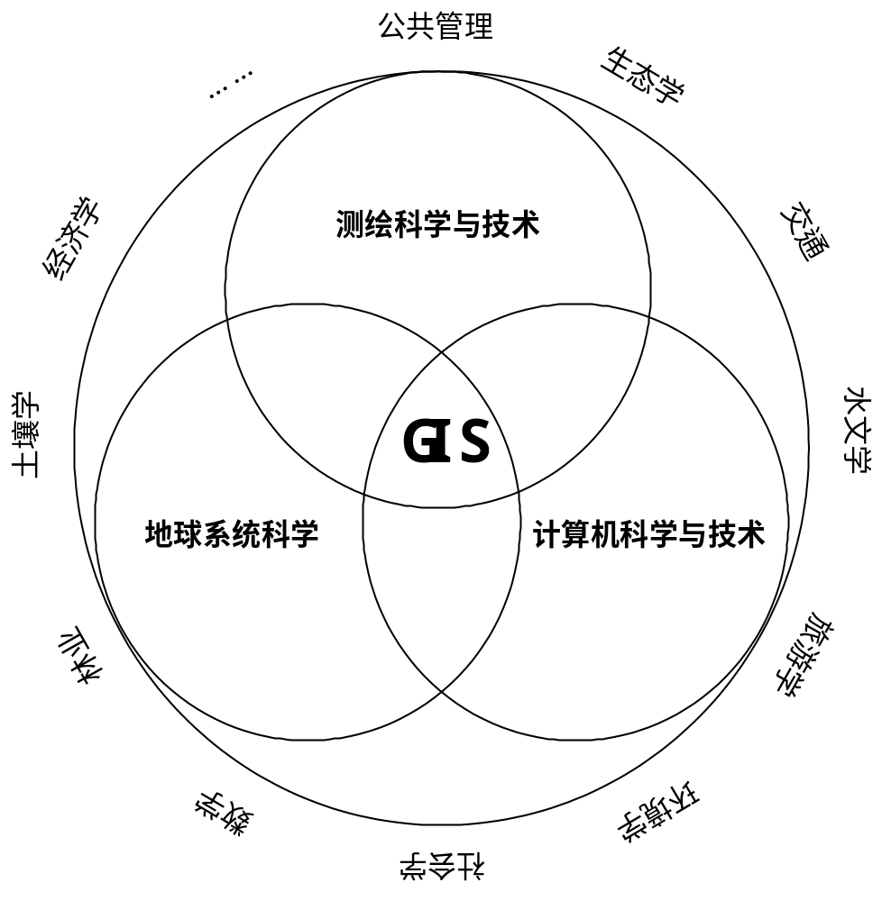
。
与GIS联系最为密切的学科：
地理学
地图学 / 制图学
计算机
测绘与遥感
图1.3 与GIS相关的学科

Slide 36
1.GIS与地理学和测绘学
地理学是研究地理环境的科学，又是介于自然科学和社会科学之间的一门学科，依研究对象可分为自然地理学、人文地理学和地理技术学科，GIS是地理技术学科的主要内容。
地理学中系统的观点、区域的观点、发展的观点以及地理学基本定律为GIS提供了丰富的空间分析方法。时空概念是GIS不可缺少的重要基础理论。GIS空间分析就是基于地理现象的空间布局的地理数据分析技术，目的在于提取、传输和表达空间信息。

Slide 37
1.GIS与地理学和测绘学
测绘学是运用系统的方法，集成各种手段来获取和管理空间数据，并参与空间信息生产和管理的一门应用学科。它为GIS提供各种定位数据、光谱数据等。
测绘学所建立的各种地表定位参照系统为GIS地理信息表达提供了定位基础，测绘学的关于坐标变换、误差传播、数据可靠性分析等理论和方法可直接用于空间数据的变换和处理。

Slide 38
2. GIS与地图学
GIS是地图的一种延续。可以认为用地理信息系统扩展地图工作的内容。
GIS脱胎于地图，并成为地图信息的又一种新的载体形式。
地图是GIS的重要数据来源之一。
地图学理论与方法对GIS有重要的影响。（例如比例尺、投影、方向标、图例等）

Slide 39
地图与GIS
地图强调的是基于可视化理论对数据进行符号化表达，而GIS则注重于信息分析，通过地理数据的加工处理而获得空间分布规律；
地图虽具有一定的图示空间分析功能，但它的定量分析主要局限于比例尺量测距离和用求积仪量测面积。一旦印刷成图，地图便成为自成体系的模拟化信息表达显示，所包含的信息很难与其他信息相结合，它对信息是一种静态的表达。而GIS在专业化地学分析模型支持下，其空间分析功能要比纸质地图强大，通过特定的计算机程序（接口）它可以方便地与其他数据集成，并对信息实现多维动态表达。
通过GIS图层的操作可及时生成新的信息。

Slide 40
电子地图系统与GIS
与传统地图集相比，电子地图系统（Electronical Map System，简称EMS）已增添许多新的特征。如：
  声、图文、多媒体集成；
  查询检索和分析决策功能；
  图形动态变化功能；
  良好用户界面、读者可以介入地图生成；
  多级比例尺的相互转换。
  一个好的电子地图（制图）系统应具有GIS的基础功能。

Slide 41
由于地图学与GIS的紧密联系，在专业学科名称上两者通常结合在一起。在我国，与此相关的“测绘科学与技术”下的二级学科名称为“地图制图学与地理信息工程”，而“地理学”下的二级学科名称为“地图学与地理信息系统”。前者属“工科”，后者属“理科”。

Slide 42
3.GIS与计算机科学
（1）GIS与桌面制图
桌面制图系统用地图来组织数据和用户交互。这种系统的主要目的是产生地图，这里的“地图”就是数据库。大多数桌面制图系统只有极其有限的数据管理、空间分析以及个性化能力。
桌面制图系统是在桌面计算机（即图形工作站及微型计算机的统称）上进行操作的。人们把运行于桌面计算机上的地理信息系统，称为桌面GIS。
GIS的桌面制图通过编辑器为用户提供交互式界面对图形进行操作，包括符号设计、图面整饰、图形综合、页面排版等，同时还可以将设计好的地图制版输出，供批量印刷。

Slide 43
（2）GIS与CAD或CAM
CAD或CAM：计算机辅助设计或辅助制图。
GIS与CAD（Auto-CAD）的区别和联系，见表1.2和1.3

Slide 44
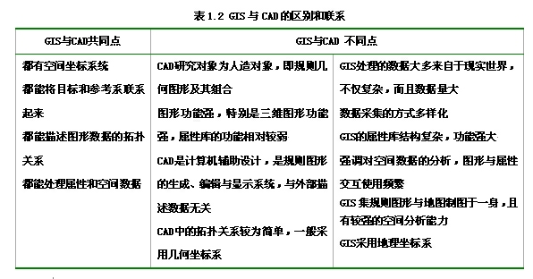

Slide 45
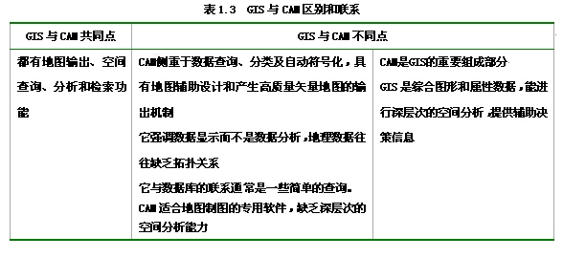

Slide 46
（3）GIS与MIS（或DBMS）
MIS:指管理信息系统，管理属性数据
DBMS：指数据库管理系统，管理属性数据
GIS与MIS（或DBMS）区别与联系见表1.4

Slide 47
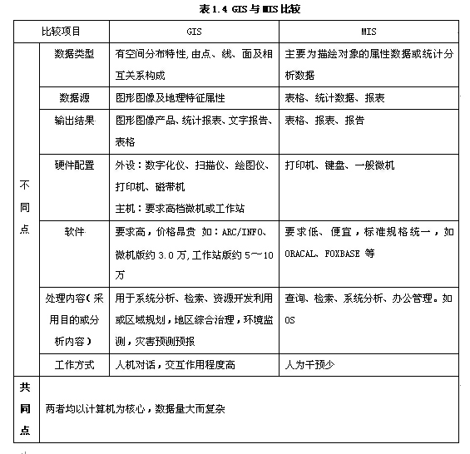

Slide 48
1.2GIS组成要素
一般认为构成GIS要素应具备:
（1）应有处理地理数据的能力；
（2）在统一的地表定位坐标系统下，以特定的数据模型输入、组织、存储和管理地理数据，并允许用户根据地理空间位置访问数据，或依据专题属性访问数据，并能以可视化的形式表示地理数据；
（3）拥有一套特殊的用于处理和分析地理数据的基本工具；
（4）要有很强的地理数据的输出功能。

Slide 49
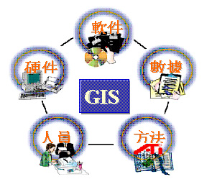
若从人机系统来看，GIS由硬件、软件、数据、应用环境（即方法和人员）等要素组成。

Slide 50
若只从计算机系统来看，GIS则由输入系统、输出系统和处理系统三大部分构成。
也有概括为：
  Computer System (hardware) 计算机系统
  •GIS software GIS软件
  •Brainwave 智囊 （即“方法”）
  •Infrastructure 基本设施（即“网络+人员”）

Slide 51
1.2.1 GIS硬件
主要包括计算机主机、输入与输出设备以及计算机网络通信设备。
（1）单机模式的硬件配置
（2）网络模式的硬件配置

Slide 52
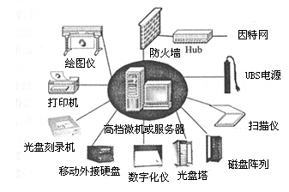
UPS
单机模式的硬件配置

Slide 53
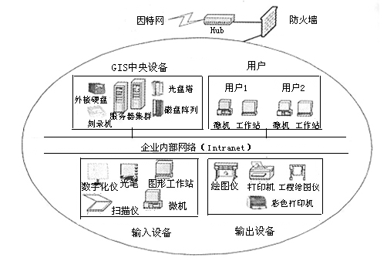
网络模式的硬件配置

Slide 54
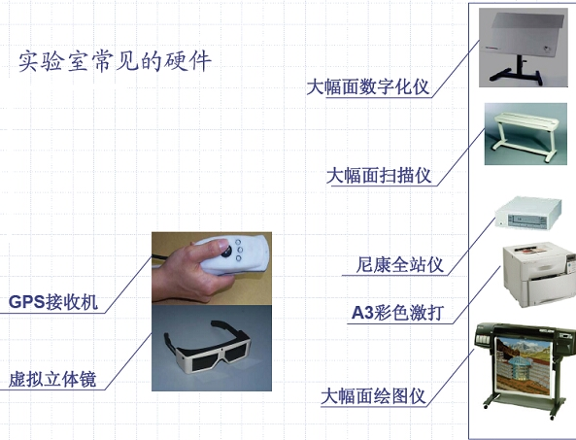

Slide 55
1.2.2GIS软件
1.主要功能:GIS软件包括执行地理数据输入、存储、管理处理、分析和输出功能的计算机程序以及用户接口。
2.典型的GIS软件系统结构:以空间数据库为引擎，系统结构有三层，即：一为界面层，由图形用户界面和应用程序接口构成；二为工具层，由数据输入和输出以及数据处理与分析软件构成；三为数据管理层，包括数据存储和管理 。

Slide 56
1.2.2GIS软件
3.主要GIS商业软件
ArcView
ArcGIS、
MapInfo
等等
（见教材介绍）

Slide 57
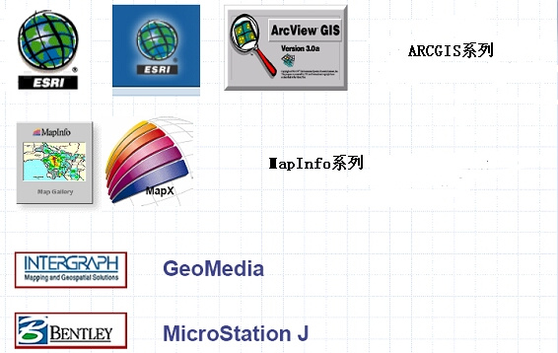

Slide 58
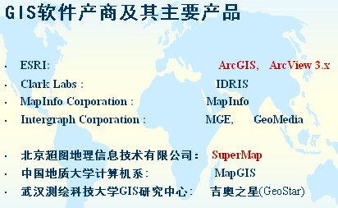
1.2.2GIS软件

Slide 59
1.2.3 GIS数据
１．GIS软件是为处理地理数据而设计的。GIS数据是系统分析的对象与处理的内容。一般指：以地球表面空间位置为参照，描述自然、社会和人文经济景观的数据．
２．数据可以是数字、文字、表格、图像和图形等。它们由系统建造者通过数字化仪、扫描仪、键盘、磁带机或者其他输入设备输入到GIS中，是GIS所表达的现实世界经过模型抽象的实质性内容。

Slide 60
３．相应的区域数据包括位置数据、属性数据和时间数据。GIS则将把这些数据集成在一起统一管理。
４．高质量的地理数据是GIS能否成功地应用于解决实际问题的关键之一

Slide 61
1.2.4 GIS方法
１．GIS方法，即我们常说的“GIS基本模型和应用模型”，模型构建和选择是GIS应用成功与否的关键。
２．GIS基本模型可为解决各种现实问题提供有效的基本工具（如：空间量算、网络分析、叠加分析、缓冲分析、三维分析、通视分析等）。
3.对于某一领域或部门的应用，则必须构建专门的应用模型，例如土地利用适应性模型、大坝选址模型、洪水预测模型、污染物扩散模型、水土流失模型等。

Slide 62
4. GIS方法是面向实际应用，在较高层次上对基础的空间分析功能集成并与专业模型接口、研制解决应用问题的模型方法。 为构建这些具体的应用模型，还需要进行编程设计，即GIS二次开发。
5．GIS应用模型是客观世界到信息世界的映射，它反映了人类对客观世界的认知水平，也是GIS技术产生社会、经济、生态效益的所在，因此，应用模型在GIS技术中占有十分重要的地位。

Slide 63
1.2.5 GIS人员
１．GIS需要人去规划，需要人去输入数据、选择和执行系统功能，需要人去解译并输出结果。所以人很重要。
２．GIS只有在适当的应用环境中才能真正发挥作用，而GIS应用环境包括使用人员和使用机构。人员是GIS开发建设中最活跃的因素。
３．一般GIS人员可以分为三类:
  高级技术人员（GIS专家或受过GIS基本训练的系统分析员、系统设计人员)
  一般技术人员(代码设计员、数据录入员、系统管理员)
  管理人员(领导决策者、各开发阶段的公关协调人员)。

Slide 64
４．GIS工程建设的不同阶段对各类人员的数量要求是不一样的。一般地说，在系统规划阶段所需求的人员小于系统实施阶段。
５．由于计算机的飞速发展和地理信息的时序特征（一般硬件寿命为3～5年，软件寿命为5～15年，数据为1～2年或5～70年不等）。由于GIS构建后需要不断维护、更新，所以用户（包括开发者和使用者）需要不断进行知识更新。

Slide 65
1.3 GIS的功能
数据编辑与更新
数据采集与输入
数据存储与管理
空间查询
空间查询与分析
叠加分析
GIS能作什么？
缓冲分析
网络分析
数据显示与输出
……
地形分析

Slide 66
1.3.1 GIS基本功能和核心功能
１．GIS基本功能包括：空间数据/信息采集、空间数据/信息处理(包括编辑)、空间数据/信息存储、空间数据/信息分析、模型分析及空间数据/信息输出等（将在以后各章详细介绍），其中查询、检索、统计计算是GIS以及许多数据信息系统应具备的分析功能，而空间分析功能则是GIS的核心功能，也是GIS与其它系统区别的重要标志。
２．只要研究对象与空间有关，就可以利用GIS去解决相关问题。GIS基本功能所提供的方法能解决定位、查询、趋势、模式和模拟等应用问题。

Slide 67
1.3.2 GIS应用功能
GIS除基本功能外，若与实际复杂问题结合研究，还有很强的应用功能。
GIS应用模型分析则是GIS支持下处理和分析问题的方法体现，也是GIS应用深化的重要体现。
目前，GIS已广泛应用于经济、交通、国防、资源、环境、教育、科研、军事等诸多领域，已成为跨学科、跨领域的空间数据分析和辅助决策的有效工具。
GIS典型的应用有：
（1）专题地图制图及空间分析
（2）地理数据的导入、导出
（3）多媒体可视化或虚拟表达

Slide 68
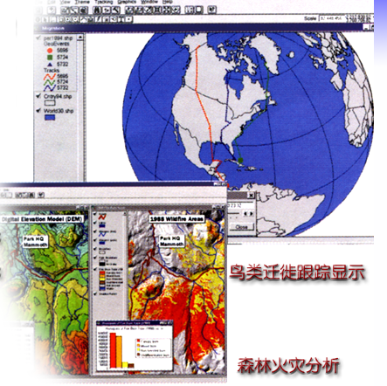
示
例

Slide 69
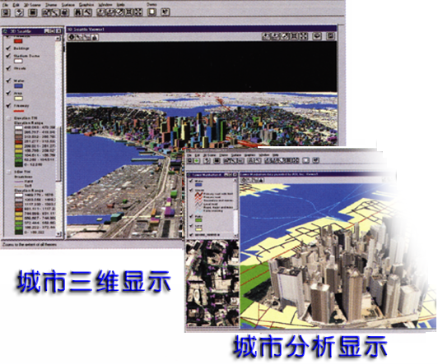

Slide 70
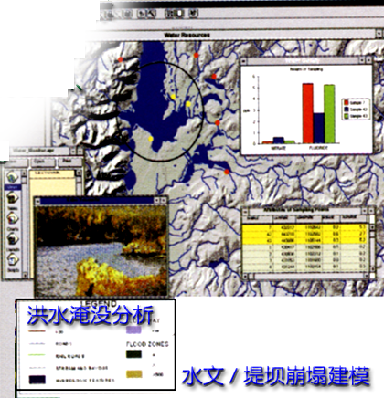
灾害监测

Slide 71
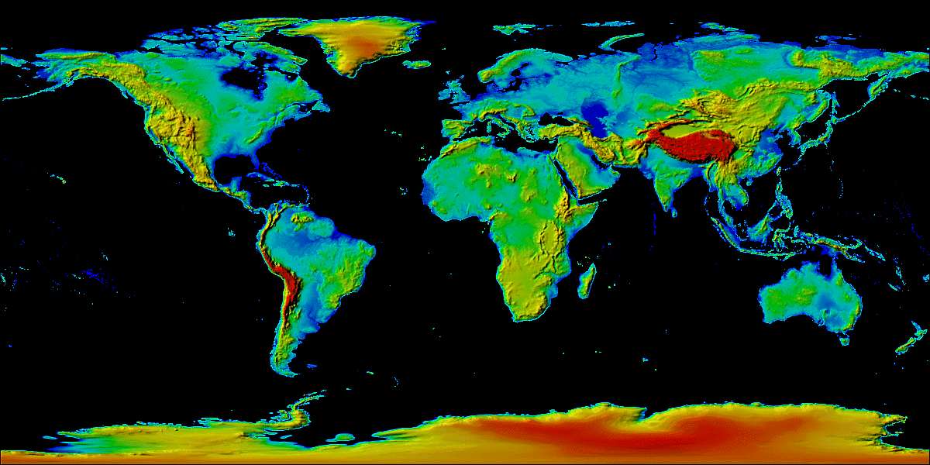
全球数字高程模型

Slide 72
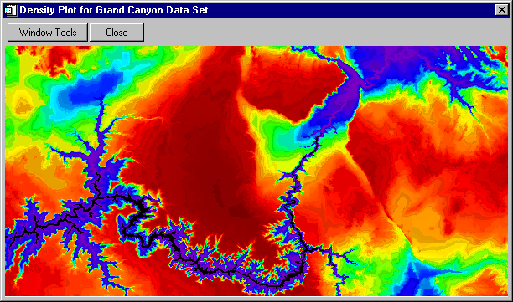
地形分析

Slide 73
1.4 GIS类型与特点
一般地，可根据GIS的研究内容、功能和作用等对GIS类型进行划分。
例如：

Slide 74
应用功能：工具型、应用型、大众型
软件功能：专业、桌面、手持、组件等
按功能分：
类
型
按数据结构分：
矢量GIS、栅格GIS和矢-栅GIS
按维数分:
2DGIS、2.5DGIS、3DGIS、TGIS
GIS模块
集成GIS
核心GIS
……
按软件和支持环境分:

Slide 75
1.5 GIS发展简史及发展趋势
1.5.1世界GIS发展简史
20世纪60年代——开拓发展阶段
20世纪70年代——巩固阶段
20世纪80年代——突破阶段
20世纪90年代至今——社会网络化阶段
GIS总的发展简史概括见表1.9。

Slide 76
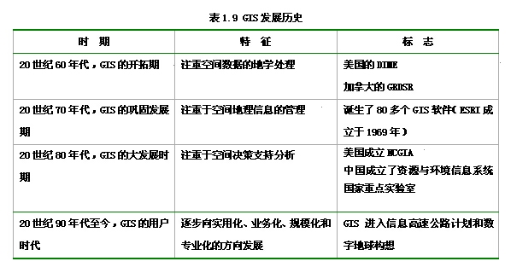

Slide 77
1.5.2中国GIS发展简史
20世纪70年代——GIS准备阶段
20世纪80年代——GIS试验起步阶段
20世纪90年代——GIS发展阶段
1996年以来至今——GIS产业化、网络化阶段
见表1.10

Slide 78
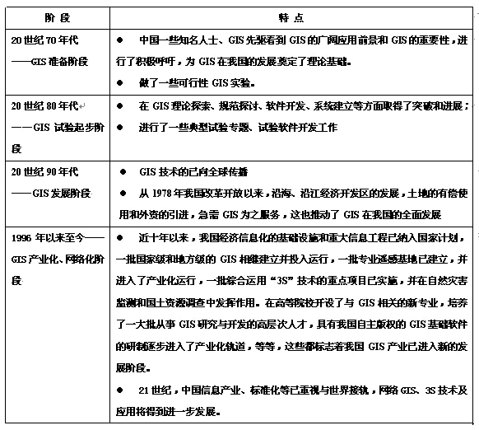
中国GIS发展简史

Slide 79
1.5.3全球GIS发展趋势
GIS无论是在理论上还是应用上目前都处在一个飞速发展的阶段。GIS已成为交叉综合学科和跨领域的决策工具。
GIS正向着集成化、产业化和社会化发展规律方向迈进。
从单机、二维、封闭向开放、网络(包括Web GIS)、多维、动态的方向发展。

Slide 80
小结
① GIS已成为一门综合性学科——地球信息科学；综合性技术，即GIS集成技术、3S技术（包括一般GIS、RS和GPS）
② 全球GIS产业化的发展势头强劲；
③ GIS网络化已构成当今社会的热点；

Slide 81
具体的体现在：
①软、硬件发展；
②数据资源日益丰富，共享机制健全；
③ GIS学科成熟；
④ GIS理论技术研究走向深入；
⑤应用领域更为广阔
⑥GIS建设开发走上高效率的技术路线

Slide 82


